Slide 1

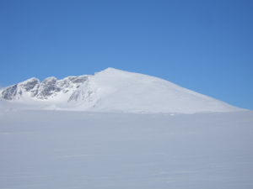
Velkommen til årsmøte
Myrkdalen fjellandsby hytteeigarlag
05. april 2023

Slide 2
Saksliste
Valg av møteleder og referent
Styrets årsberetning og aktiviteter siste år
Regnskap 2022
Budsjett 2023
Valg av revisor og fastsettelse av honorar
Fastsettelse av honorar til styret
Ny avfallsløsning – fra åpne bossbuer til lukket løsning
Status overtagelse av vei
Hovedplanarbeidet for vann og avløp
Innkomne saker
Valg av medlemmer til styre og valgkomite

Slide 3
Medlemsmøte
Etter årsmøtet blir det medlemsmøte med orientering fra
* Løypelaget ved Joar Væhle
* Myrkdalen Fjellandsby AS ved Nils Akselberg

Slide 4
Agenda Myrkdalen Løypelag
1. Drift, vedlikehald og HMS langrenn/turløyper.
2. Utvikling av langrenn/turløyper.
3. Ferdigstilling av veg til stadion. Utvikling av sykkelløyper.
4. Lysanlegg og tak stadionhus
5. Toalettanlegg stadionhus

Slide 5
Agenda Myrkdalen Fjellandsby
1. Status for utbygging og firmastatus
2. Sentrumsbygg S01 A og B (Sendo og Skabotn), Svoletunet og Leiteteigen
3. Endring av Sentrumsplanen
4. Mørkveslia-utbygging og planar inkl. heisutbygging
5. Vatn, avløp og gangveg langs RV13
6. Kjeldesortering, molok byggesteg 2
7. Vaktmeisterservice
8. Arrangement

Slide 6
Saksliste
Valg av møteleder og referent
Styrets årsberetning og aktiviteter siste år
Regnskap 2022
Budsjett 2023
Valg av revisor og fastsettelse av honorar
Fastsettelse av honorar til styret
Ny avfallsløsning – fra åpne bossbuer til lukket løsning
Status overtagelse av vei
Hovedplanarbeidet for vann og avløp
Innkomne saker
Valg av medlemmer til styre og valgkomite

Slide 7
Saksliste
Valg av møteleder og referent
Styrets årsberetning og aktiviteter siste år
Regnskap 2022
Budsjett 2023
Valg av revisor og fastsettelse av honorar
Fastsettelse av honorar til styret
Ny avfallsløsning – fra åpne bossbuer til lukket løsning
Status overtagelse av vei
Hovedplanarbeidet for vann og avløp
Innkomne saker
Valg av medlemmer til styre og valgkomite

Slide 8
Hovedoppgaver til styret
Ivareta hytteeiernes fellesinteresser
Være en konstruktiv hørings- og samarbeidspartner for videre utvikling av området
Bidra til å skape et godt sosialt og sikkert fellesskap i hytteeierlaget

Slide 9
2. Årsberetning og aktiviteter siste år
Årsmøte
5 styremøter gjennom året
Korrespondanse med Voss herad i forbindelse med hovedplan VA i Myrkdalen
Dialog med Myrkdalen Fjellandsby og IHM vedr. avfallsløsning og overtagelse av vei
Styrerepresentasjon Myrkdalen Løypelag
Oppfølging av ulike henvendelser fra lagets medlemmer

Slide 10
Saksliste
Valg av møteleder og referent
Styrets årsberetning og aktiviteter siste år
Regnskap 2022
Budsjett 2023
Valg av revisor og fastsettelse av honorar
Fastsettelse av honorar til styret
Ny avfallsløsning – fra åpne bossbuer til lukket løsning
Status overtagelse av vei
Hovedplanarbeidet for vann og avløp
Innkomne saker
Valg av medlemmer til styre og valgkomite

Slide 11
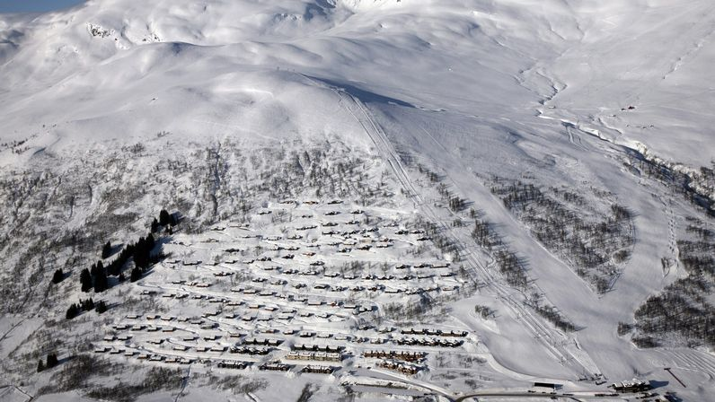
320 medlemmer ved utgangen per i dag

Slide 12
Regnskap
Sak 3 - Regnskap 2022 (vedtak)
og
Sak 4 - Budsjett 2023 (orientering)

Slide 13
Resultatregnskap 2022
Kommentarer:
Medlemsavgift utgjør NOK 4 400 – 320 betalende medlemmer (iht. budsjett og NOK 200 lavere enn 2021)
Kostnader, med unntak av snørydding/vintervedlikehold veg, er omlag på budsjett
Største enkeltutgift er snørydding/vintervedlikehold veg – 2021 svært høy (gj.snitt siste 5 år TNOK 797)
Årets underskudd reduserer hytteigarlagets egenkapital

Slide 14
Balanse per 31.12.2022
Kommentarer:
Likviditeten er god som følge av tidligere overskudd fra drift samt mer midler innbetalt enn brukt på bossbuer.

Slide 15
Budsjett 2023 (orientering)
Kommentarer:
Basert på 320 betalende medlemmer
Ordinær medlemsavgift 2022 utgjør NOK 4.700 (økt med kr 200 i forhold til 2022)
Fastsatt i styremøte 24. januar -> før sesongens snøfall.
Etter hvert må vi nok forvente å bruke mer midler på sommervedlikehold av vei

Slide 16
Saksliste
Valg av møteleder og referent
Styrets årsberetning og aktiviteter siste år
Regnskap 2022
Budsjett 2023
Valg av revisor og fastsettelse av honorar
Fastsettelse av honorar til styret
Ny avfallsløsning – fra åpne bossbuer til lukket løsning
Status overtagelse av vei
Hovedplanarbeidet for vann og avløp
Innkomne saker
Valg av medlemmer til styre og valgkomite

Slide 17
Sak 5 - Valg av revisor og fastsettelse honorar
Forslag til revisor:
  Revisjon Voss AS ved statsautorisert revisor Arild Pettersen (gjenvalg)
Fastsettelse av honorar til revisor:
  Dekkes etter regning (faktura for 2022 utgjør NOK 8.125,-)

Slide 18
Saksliste
Valg av møteleder og referent
Styrets årsberetning og aktiviteter siste år
Regnskap 2022
Budsjett 2023
Valg av revisor og fastsettelse av honorar
Fastsettelse av honorar til styret
Ny avfallsløsning – fra åpne bossbuer til lukket løsning
Status overtagelse av vei
Hovedplanarbeidet for vann og avløp
Innkomne saker
Valg av medlemmer til styre og valgkomite

Slide 19
Sak. 6. Fastsettelse av honorar til styret
Historisk har verv som styremedlem blitt honorert med verdi tilsvarende årskort i heisanlegget
Valgkomiteen ser viktigheten av å ha et engasjert styre og anbefaler at årsmøtet godkjenner at kompensasjonen til styrets medlemmer økes til kr. 10.000,- per år

Slide 20
Saksliste
Valg av møteleder og referent
Styrets årsberetning og aktiviteter siste år
Regnskap 2022
Budsjett 2023
Valg av revisor og fastsettelse av honorar
Fastsettelse av honorar til styret
Ny avfallsløsning – fra åpne bossbuer til lukket løsning
Status overtagelse av vei
Hovedplanarbeidet for vann og avløp
Innkomne saker
Valg av medlemmer til styre og valgkomite

Slide 21
Sak 7 og 8
Ny bossløsning og status overtakelse vei
Bakgrunn
Årsmøtet 13. april 2022 ga styret ved styreleder fullmakt til å signere avtale om formell overtakelse av felles veg.
Styret har arbeidet med dette gjennom siste år og har hatt flere møter og befaringer med Myrkdalen Fjellandsby AS (Nils og Terje, heretter MF).
MF har utarbeidet grundig dokumentasjon av status ift. reguleringsplanen.
I flere områder er det færre gjesteparkeringsplasser enn det som regulerings-planen foreskriver. En del av manglene kan forklares med at det er bygget bossbuer i samme området.
Parkeringsplasser på fellesområdet er to kategorier; spesifikke tilknyttet den enkelte hytte/sameie og felles gjesteparkering. I forbindelse med overtakelse av vei vil særrettigheter tinglyses.

Slide 22
Sak 7 og 8
Ny bossløsning og status overtakelse vei
IHM ønsker overgang fra dagens avfallsløsning til en lukket avfallsløsning (Molok). Dette er allerede etablert for Helgatunteigen og senterområdet. Nytt anlegg planlegges ved avkjørsel vei og vi kan bli en del av dette.
Foreløpig er det ikke krav om å gå over til ny løsning, men styret vurderer at det er et tidsspørsmål før det kommer. Det kan derfor være gunstig å løse vei og bossløsning samtidig.
Overgang til ny løsning medfører at bossbuene blir overflødige. Disse må lukkes (fysisk stenges) eller saneres for å unngå forsøpling.
Ny bossløsning gjør at fellesarealer langs Bygardslii frigjøres og kan benyttes til parkering.
Sanering av bossbuer gjør at vintervedlikehold forenkles, og samtidig løses forsøpling og skadedyrsproblematikk.

Slide 23
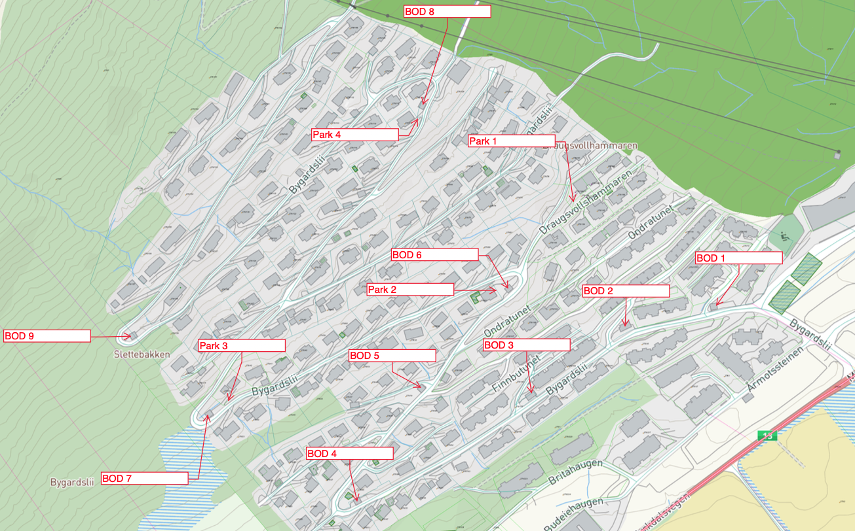
Sak 7 og 8
Ny bossløsning (Molok) og status overtakelse vei

Slide 24
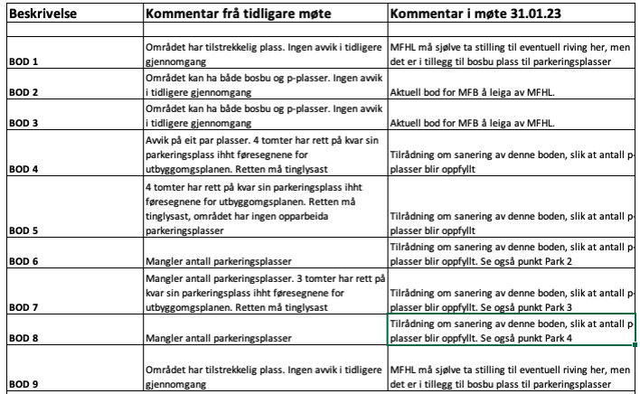
Oppsummering av vurderinger etter befaring og møter

Slide 25
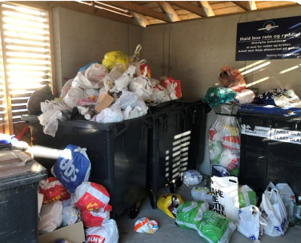
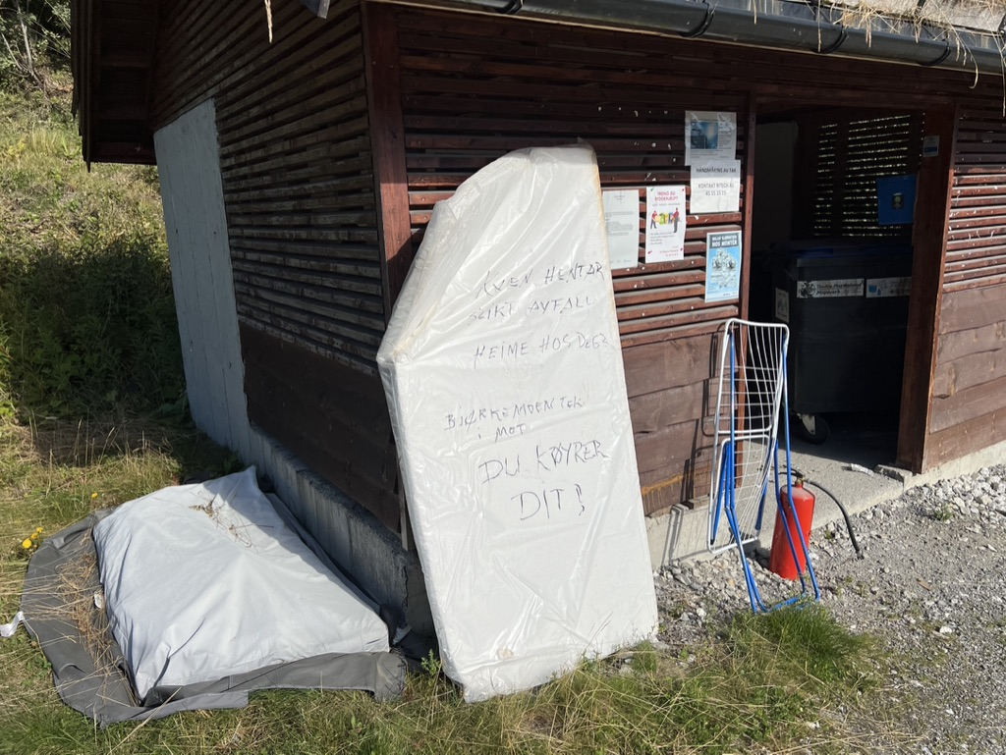
Avfallsløsning
Utfordring med dagens løsning:
Krever mye oppfølging fordi det dumpes avfall som skulle vært levert på avfallsstasjon
Åpen løsning - for alle
Avfall dumpes eller settes ved siden av kontainere
Konsekvens:
Skadedyrproblem (både rotter og mus )
Gjentatte henvendelser fra IHM
Samvittighetsfulle medlemmer har på vegne av andre måttet levere andres avfall på avfallsstasjon
Slik kan vi ikke ha det !

Slide 26
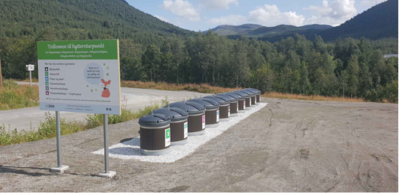
Avfallsløsning
Ny og fremtidsrettet bossløsning
  Løser forsøplingsproblemet knyttet til dagens bossløsning (forutsetter at buene saneres eller lukkes)
  Løser skadedyrsproblemer – både mus og rotteproblemer i flere av bosshusene
Bedrer gjesteparkeringsforholdene og letter vinterbrøytingen i feltet
Nødvendig å fjerne en del av bossbuene
Mulig å beholde og leie ut noen av dem, forutsatt at vedlikeholdsansvar ivaretas.

Slide 27
Sak 7 og 8
Forslag til vedtak
Årsmøtet gir tilslutning til at det etableres ny lukket bossløsning (Molok).
Styret gis fullmakt til å inngå avtale om utleie av noen (diskutert 2) bossbuer til Myrkdalen Fjellandsby AS.
Resterende bossbuer (7 bossbuer) saneres for å gjenopprette tilstrekkelig antall gjesteparkeringer.

Slide 28
Saksliste
Valg av møteleder og referent
Styrets årsberetning og aktiviteter siste år
Regnskap 2022
Budsjett 2023
Valg av revisor og fastsettelse av honorar
Fastsettelse av honorar til styret
Ny avfallsløsning – fra åpne bossbuer til lukket løsning
Status overtagelse av vei
Hovedplanarbeidet for vann og avløp
Innkomne saker
Valg av medlemmer til styre og valgkomite

Slide 29
Status hovedplanarbeid for vann og avløp i Myrkdalen
Hovedplanen for VA i Myrkdalen ble vedtatt våren 2020
Voss herad vil på sikt vil overta eierskap og drift for vann og avløp i Myrkdalen
  Myrkdalen som del av avgiftssone for hele Voss herad
Varsel om detaljreguleringsplan for gang/sykkelvei og VA-anlegg våren 2021
Utbygger har siden dette søkt om å se det videre arbeidet i sammenheng med ny trasé for RV13
  kommunal behandling og videre tidslinje er for øyeblikket ikke avklart
Myrkdalen Vassverk og Myrkdalen renseanlegg viderefører inntil videre sin drift
Styret har tidligere sendt brev fra styret til Voss herad v / Kommunalsjef for tekniske tjenester
  Tok opp en rekke spørsmål om kommunens vurderinger omkring økonomiske forhold i forbindelse med vedtaket av hovedplanen
  Purret gjentatte ganger, men i skrivende stund ikke besvart
Avventer per nå kommunal behandling av søknaden fra utbygger

Slide 30
Saksliste
Valg av møteleder og referent
Styrets årsberetning og aktiviteter siste år
Regnskap 2022
Budsjett 2023
Valg av revisor og fastsettelse av honorar
Fastsettelse av honorar til styret
Ny avfallsløsning – fra åpne bossbuer til lukket løsning
Status overtagelse av vei
Hovedplanarbeidet for vann og avløp
Innkomne saker
Valg av medlemmer til styre og valgkomite

Slide 31
10. Innkomne saker
Ingen meldte saker

Slide 32
Saksliste
Valg av møteleder og referent
Styrets årsberetning og aktiviteter siste år
Regnskap 2022
Budsjett 2023
Valg av revisor og fastsettelse av honorar
Fastsettelse av honorar til styret
Ny avfallsløsning – fra åpne bossbuer til lukket løsning
Status overtagelse av vei
Hovedplanarbeidet for vann og avløp
Innkomne saker
Valg av medlemmer til styre og valgkomite

Slide 33
11. Valg
Vedtekter
Velforeningen skal ha et styre som er høyeste myndighet mellom årsmøtene.
Styret skal bestå av 5 medlemmer. Styret, leder og nestleder velges av årsmøtet. Det skal også velges 3 varamedlemmer. Funksjonstiden for styremedlemmer og varamedlemmer er 2 år. Gjenvalg kan finne sted
Årsmøtet nedsetter en valgkomité på 3 medlemmer, hvis oppgave er å finne kandidater til styreplass blant foreningens medlemmer.

Slide 34
Kriterier valgkomite
  Kvalifikasjoner
  Spredning i feltet
  Kjønnsfordeling
  Unngå meningslikhet

Slide 35
Status styre 2022
Leder: Vidar Solheim (2022-2024) Ikke på valg
Nestleder: Fred Solberg (2021-2023) Tar gjenvalg
Medlem: Ragnar Nesdal (2022-2024) Ikke på valg
Medlem: Gro Boge (2022-2023) Tar ikke gjenvalg
Medlem: Nora Stegane (2022–2023) Tar ikke gjenvalg
Varamedlem: Hans Parnefalt (2022-2024)
Varamedlem: Hilde Berntsen (2022 – 2024)
Varamedlem: Trond Falch-Monsen (2022-2024)
Valgkomite:
Per Ivar Kjærgård, Hilde Berentsen

Slide 36
Forslag til styresammensetning
Leder: Vidar Solheim
Nestleder: Fred Solberg
Medlem: Ragnar Nesdal
Medlem: Linda Fjereide Vikenes / nytt medlem
Medlem: Per-Anders Hjelseth / nytt medlem
Varamedlem: Trond Falch Monsen
Varamedlem: Hans Parnefalt
Varamedlem: Hilde Berntsen

Slide 37

Og til slutt, som vanlig… minner om ordensreglene
Følg ordensreglene!
  Plasser boss i ledig bosspann, bruk annen bossbu dersom fullt
  Spesialavfall som senger, madrasser, lamper skal ikke plasseres i bossbuene!
  Hold egen eiendom ryddet for busker, kratt og trær

Slide 38
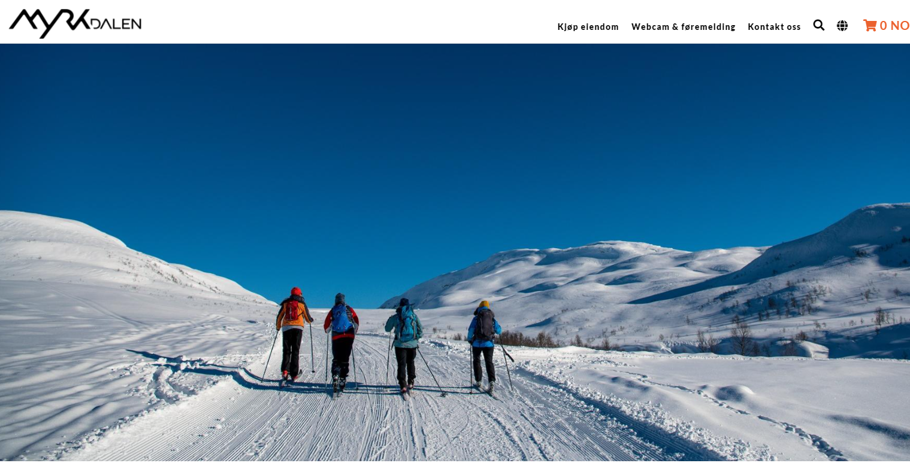
Myrkdalen Løypelag ved Joar Væhle

Slide 39
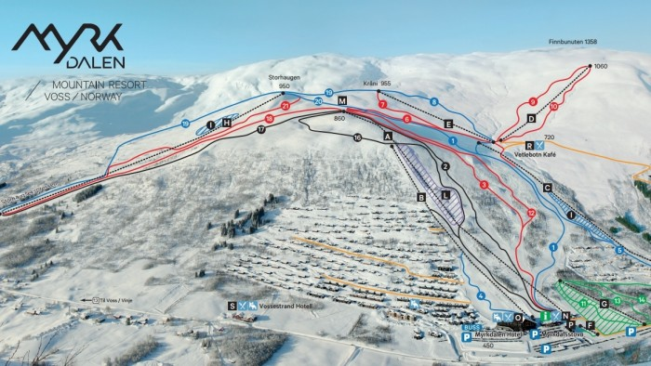
Medlemsmøte
Informasjon fra Myrkdalen Fjellandsby AS ved Nils Akselberg

